Slide 1
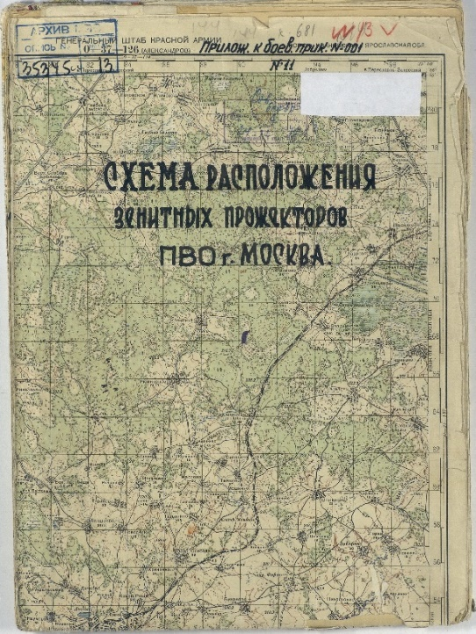
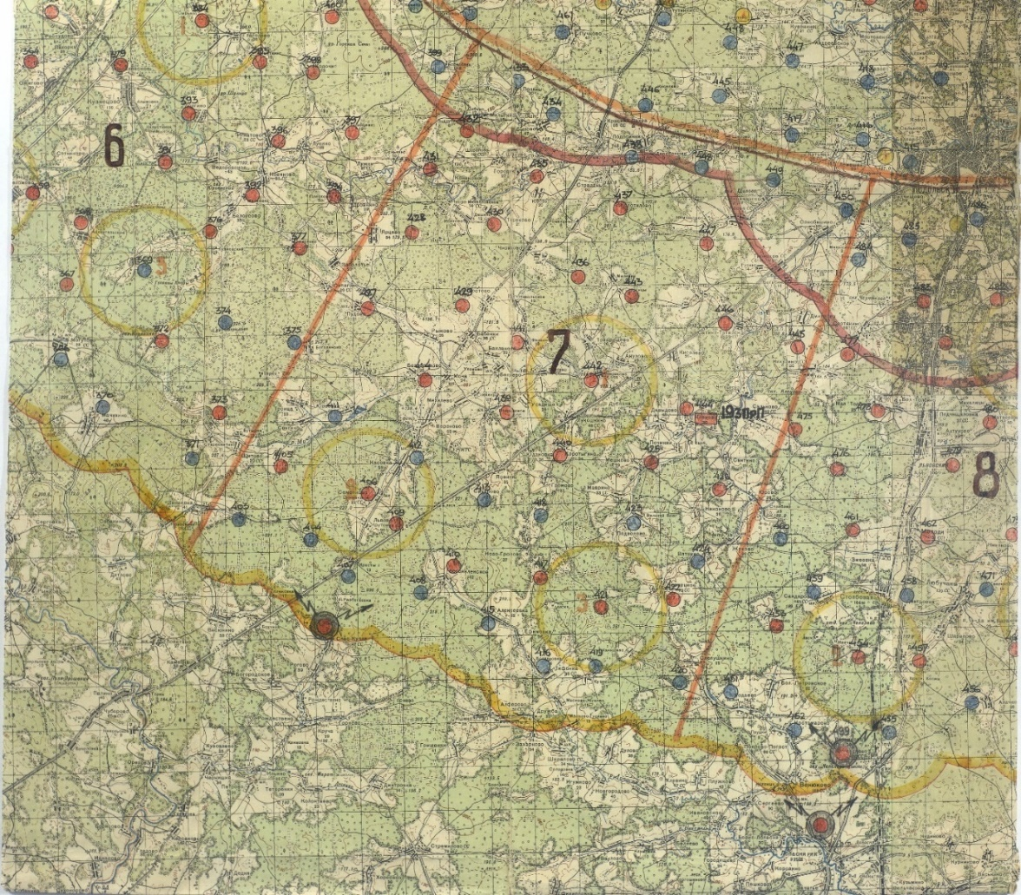
Великая Отечественная война на территории Щаповского поселения
КАРТА - СХЕМА РАСПОЛОЖЕНИЯ ЗЕНИТНЫХ ПРОЖЕКТОРОВ
ПВО МОСКВЫ 1943 г.
Позиции прожекторов-
искателей
Позиции прожекторов-
сопроводителей
Территория современного Щаповского поселения входила в 7-ое световое прожекторное поле, представленное на карте, и была местом дислокации 19 Зенитно-прожекторного полка.

Slide 2
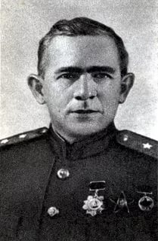
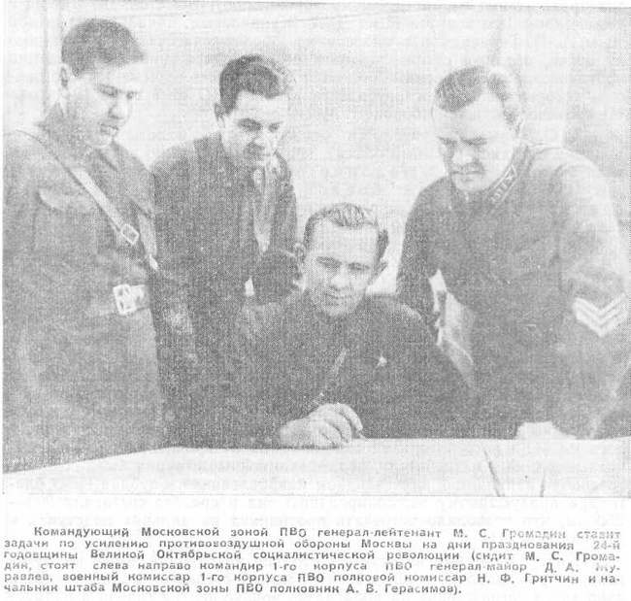
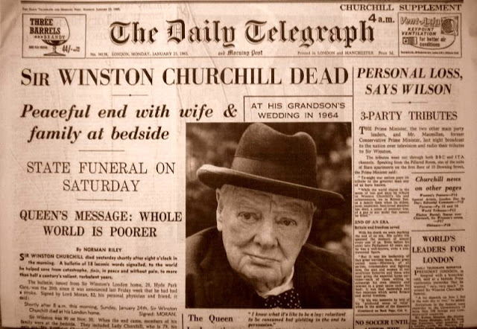
Михаил Степанович Громадин (1899— 1962) — советский военачальник, генерал-полковник, создатель системы противовоздушной обороны. Командующий войсками ПВО страны с ноября 1941 г. по июнь 1943 г. и с апреля 1946 г . по май 1950г. Командующий «Салютом Победы» 1945 г. в Москве.
В феврале 1941 года генерал-майор М. С. Громадин был назначен командующим Московской зоной ПВО. Он стал создателем ПВО Москвы практически «с нуля».
«…русским удалось создать весьма эффективную защиту против ночных бомбардировщиков противника, пытающихся совершить налёт на Москву. Имеющиеся данные дают основания полагать, что ночная ПВО русских особенно хороша. Может быть наша военная миссия, находящаяся сейчас в СССР, получит какие-нибудь сведения, которые могут оказаться полезными для организации обороны Лондона.» -
английский авиационный обозреватель газеты «Дейли телеграф энд Морнинг Пост»,
Лондон, 06.08.1941 г.

Slide 3
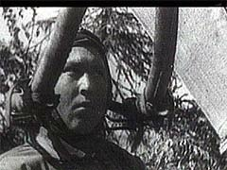
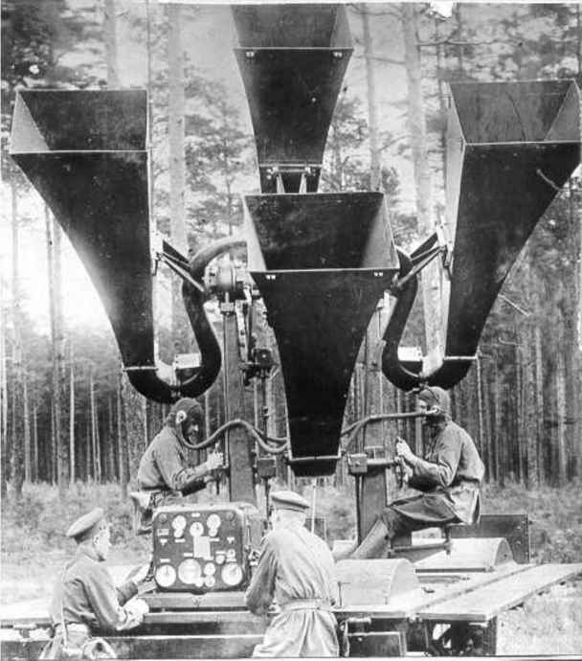
Из истории создания Противовоздушной обороны в 1941-1945 г…
«… Слухачи - самая редкая военная профессия Великой Отечественной войны…»
Целью их острейшего слуха были вражеские самолеты. Это сейчас просто. Радар видит все вокруг на сотни километров, а умные ракеты сами находят противника. Во время Великой Отечественной войны днем полагались на зрение, а ночью, когда в основном и были налеты, на слух. Слухачи вращали многотонную установку и по горизонтали, и по вертикали, добиваясь, чтобы в ушах слышался звук одинаковой силы. Это означало - рупоры наведены точно на самолет. Затем через специальное устройство, учитывающее всякие помехи маленькую скорость звука, ветер, разные свойства воздуха зимой и летом - данные слухачей поступали на прожектор.
Само собой, нужны были люди с очень острым, лучше даже музыкальным слухом.
"Перед войной я закончила музыкальную школу, а мой напарник, певучий такой, тоже с хорошим музыкальным слухом был".
Зоя Петровская, слухач
Слухачи за работой
По плану "Барбаросса" немецкие ВВС должны были сыграть главную роль в захвате столицы СССР. Враги совершили на город больше 130 налетов, в которых участвовало 10 тысяч самолетов. Но только 230 из них прорвались через противовоздушную оборону. Да и те не смогли прицельно сбросить бомбы. Мешали лучи прожекторов и дирижабли, вводили в заблуждение ложные цели и маскировка действительно важных объектов. Не пострадал ни один, даже средний, завод. В итоге, Гитлер, потеряв каждый пятый свой самолет, к весне 42-го прекратил бессмысленные налеты на Москву.
Военные эксперты признают, что звукоулавливатели были самым слабым местом в системе ПВО, но ничего лучше на тот момент не придумали. И в том, что фашисты не взяли Москву, есть большая заслуга слухачей.
Слухачи за работой

Slide 4
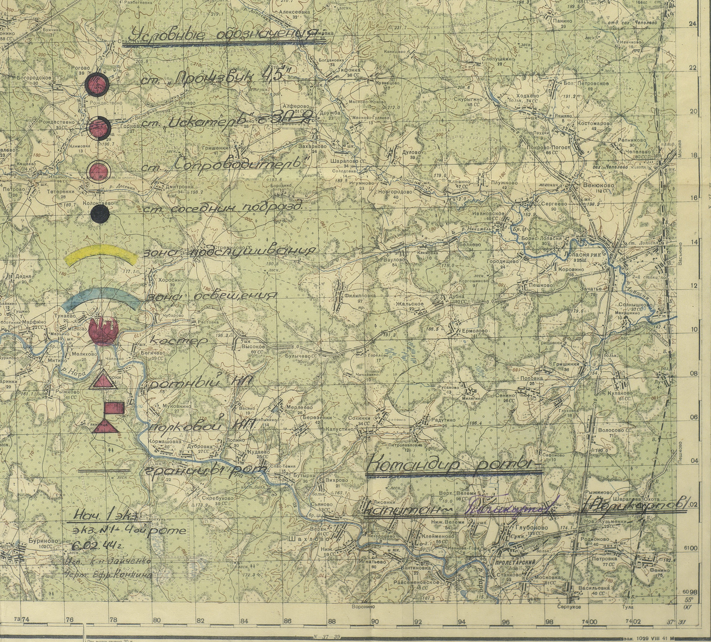
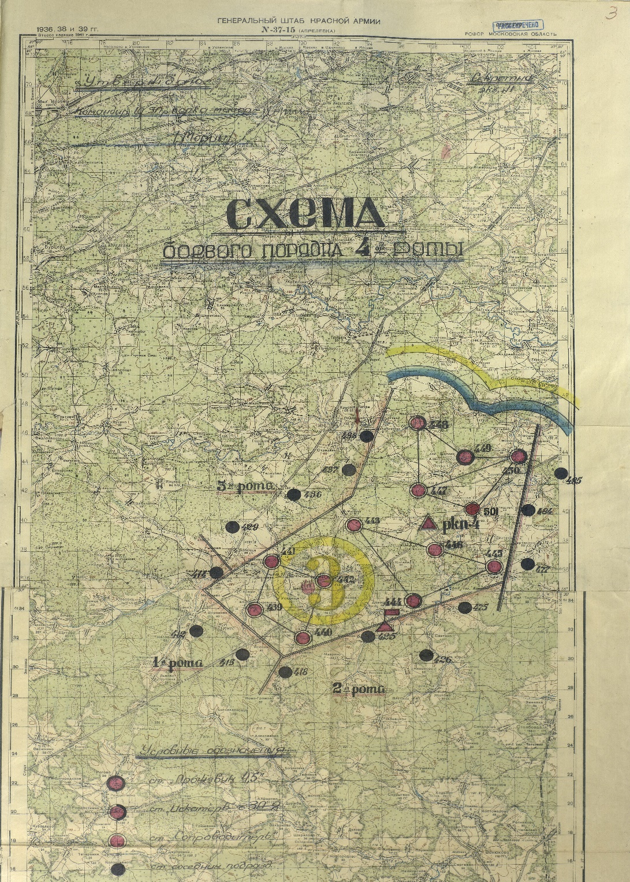
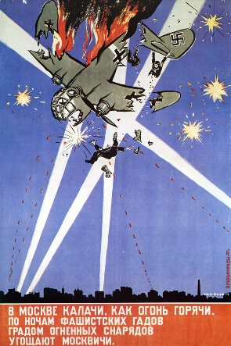
Из фондов Щаповского музея:
Схема боевого порядка 4-ой роты 19 Зенитно-прожекторного полка. Командный пункт роты (РКП) располагается в посёлке Курилово на территории моторно-тракторной станции (обозначен красным треугольником).

Slide 5
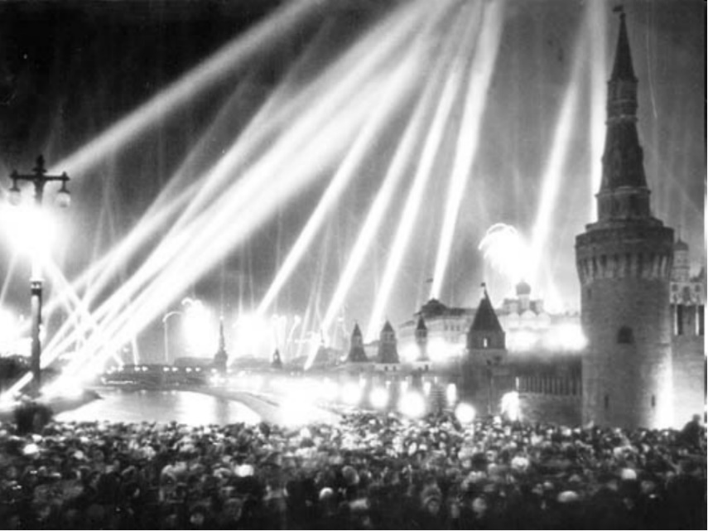
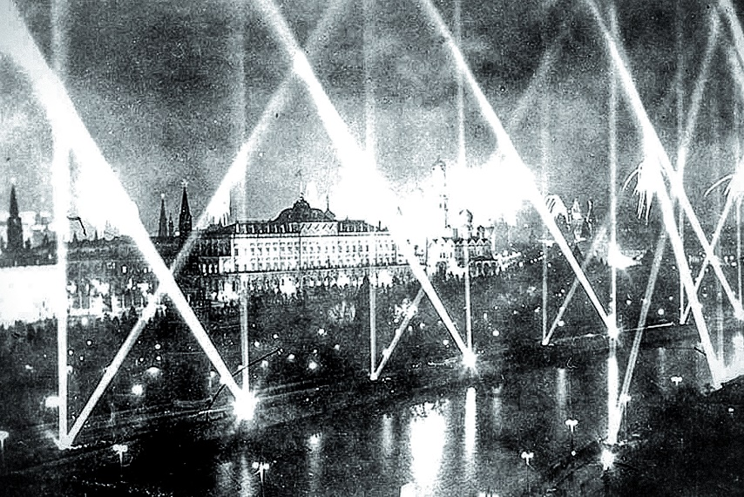
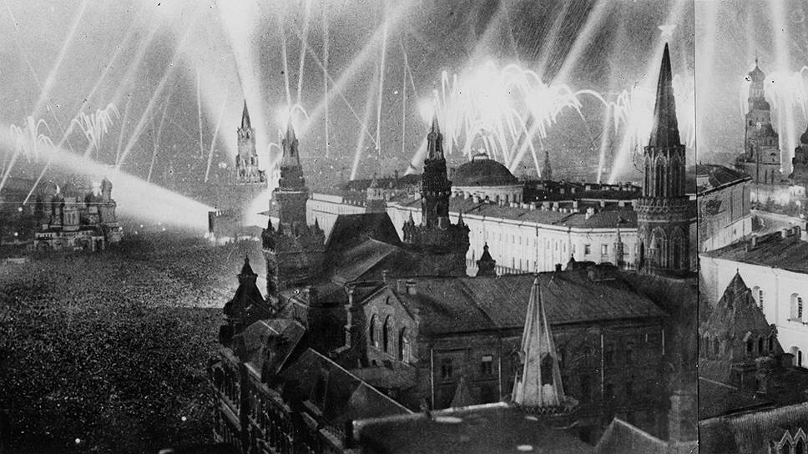
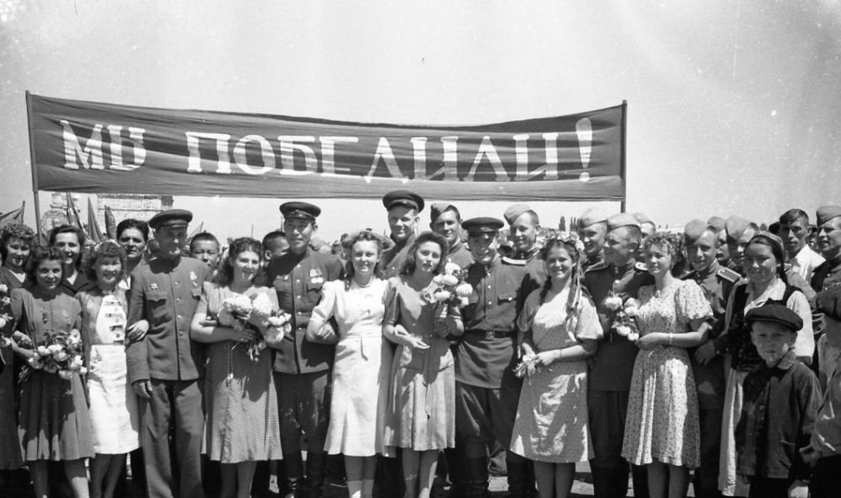
Световой салют в Москве в честь Победы, в котором принимают участие прожектора 19 Зенитно-прожекторного полка, дислоцированного в Щаповском поселении.

Slide 6
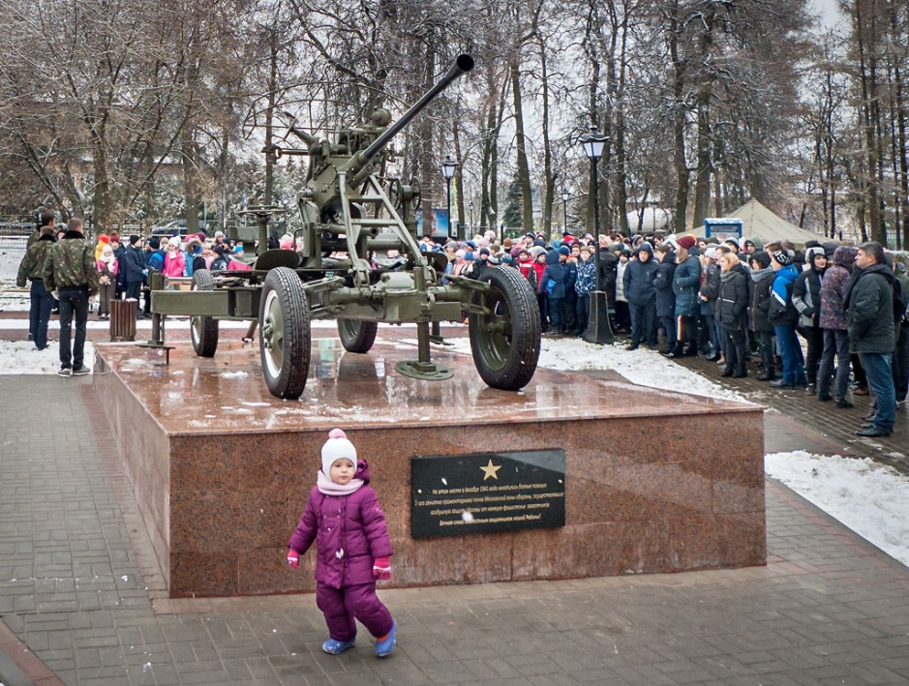
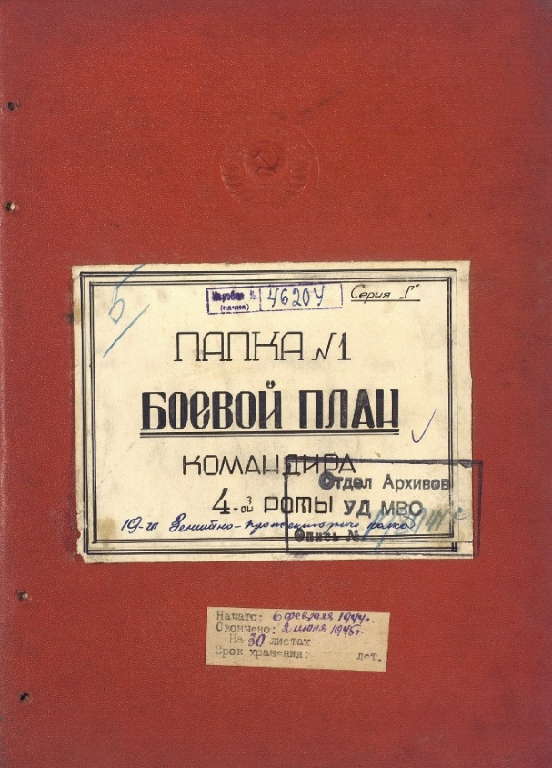
ПОДВИГ ВАШ БЕССМЕРТЕН…
Открытие памятника зенитчицам и прожектористам – защитникам воздушных рубежей Москвы в годы Великой Отечественной войны
Из фондов Щаповского музея:
Боевые документы
19 Зенитно-прожекторного полка, прожекторные пункты которого находились в Александрово-Щапово
с 1941 по 1945 г.

